Slide 1
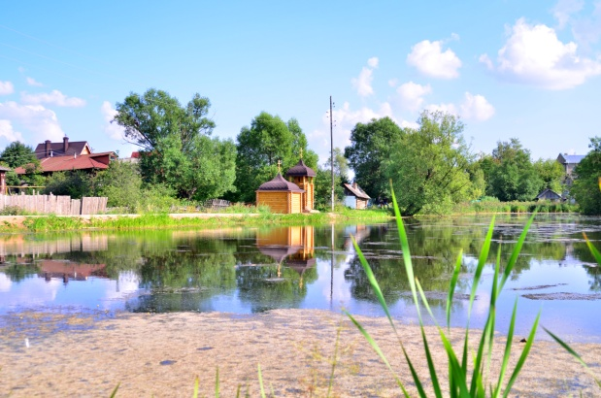
МО «Родниковский муниципальный район»
МКДОУ детский сад общеразвивающего вида №12 «Звездочка»
Материал на Всероссийский конкурс для дошкольников
«Разноцветные рифмы природы»
Стихотворение «Красота Родников»
Полина Попова, 5 лет
Воспитатель
Шестопалова Людмила Геннадьевна

Slide 2
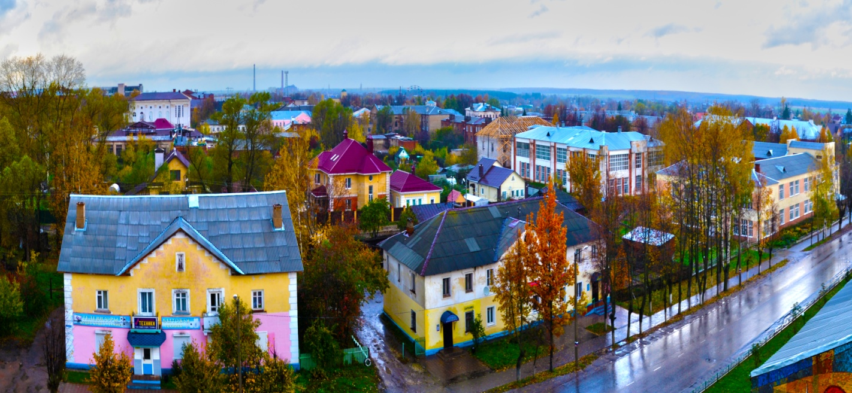
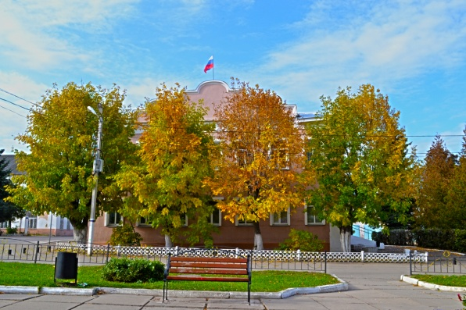
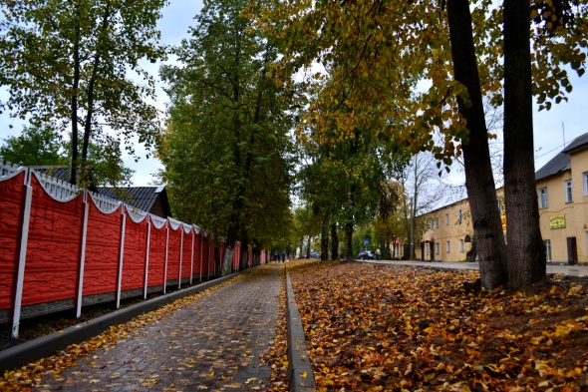
Стихотворение «Красота Родников»
Полина Попова, 5 лет
Осень расцветает,
Яркими цветами,
Зелено-желто-красный,
Лист мы собираем!
Журавли и утки
В дальние края,
Улетели клином,
Осень поманя….
Природа Родников прекрасна,
В любое время, каждый год,
Когда влюблен – всё в ярких красках,
Весна и лето, осень, Новый год!!!

